Slide 1
知識共享系統
frank

Slide 2
CONTENT
研究動機與目標
檢索增強生成介紹
實作流程
結果與展示
結論

Slide 3
源起
6個月、125天，多樣資料型態(video, PPT, PDF, Picture, code, web)，如果有一個好用的查找資料AI工具…
硬體 & 系統：ESP32、樹莓派、Linux、Vmware、Docker、XAMPP
程式語言：Python、PHP、Javascript、Dart、Flutter、HTML
資料保存：MarkDown、Xmind、Obsidian、Git
資料庫：mySQL、Javascript
工具：Memo AI、Snipaste、Deskpins、Tailscale、devtunnel
AI：LM Studio、Ollama、Hugging Face、ngrok、GhatDPD、Claude

Slide 4
企業也有相同需求
資訊管理系統 KMS：用來收集、組織、分享和管理組織內部的知識資產，主要是幫助企業能更好地應用這些資源。
ISO文管系統。
套裝系統：Salesforce Knowledge, 叡揚Vitals ESP, 中國生產力中心 eKM。
平台系統：Lotus Notes, MS SharePoint, Confluence。

Slide 5
資訊收集的困境
無暇撰寫：員工工作繁忙，無暇專注文件編寫
撰寫耗時：文件撰寫耗時，又常是流程外工作，影響撰寫意願
內容不全：文件內容模糊，不夠完整
資訊分散：資訊分屬不同部門，難以掌握全貌
關鍵字不足：預標關鍵字，難以滿足未來搜尋需求
搜尋效率低：搜尋方式不夠自然、直接

Slide 6
如果AI能…
無暇撰寫 & 撰寫耗時：AI可代為產出標準格式文件，減少員工撰寫量
內容不全：AI可自動加註、補充說明
資訊分散：AI可跨多文件分析
關鍵字不足 & 搜尋效率低：
AI除用關鍵字、全文檢索，還可檢視全文，找出答案，AI更可提供對話式搜尋

Slide 7
目標
處理多模態資料：結合多種數據類型(如文字、圖像、語音等) 來達成更準確的分析和預測。
自動補充資料
註記資料來源
問答式查詢

Slide 8
CONTENT
研究動機與目標
檢索增強生成介紹
實作流程
結果與展示
結論

Slide 9
檢索增強生成 Retrieval-Augmented Generation (RAG)
對大型語言模型在產生回應之前，參考其它權威知識庫，將原本就很強大的 LLM 功能擴展到特定領域或組織的內部知識庫，而無需重新訓練模型。

Slide 10
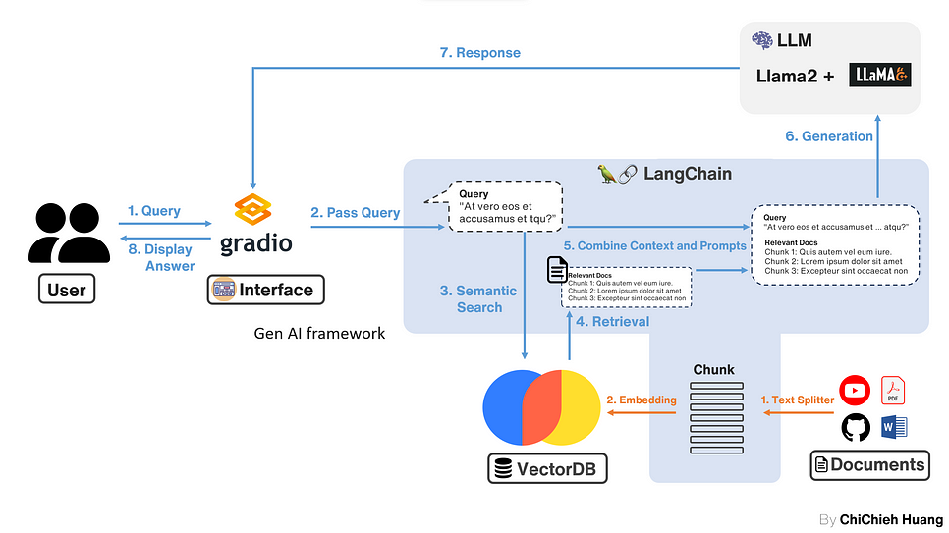
檢索增強生成的運作方式
6. 增強 LLM 提示
RAG 模型在內容中新增擷取的資料，來增強使用者輸入 (或提示)。
4. 擷取相關資訊 使用者查詢與向量資料庫比對。
持續更新外部資料
1 & 2 建立外部資料 (大型語言模型訓練資料以外的資料)

Slide 11
CONTENT
研究動機與目標
檢索增強生成介紹
實作流程
結果與展示
結論

Slide 12
實作流程
基本RAG系統建置
LLM模型選擇
逐步導入多模態資料：以文字、圖像、網頁、語音的次序建置。
註記資料來源
問答式查詢介面

Slide 13
CONTENT
研究動機與目標
檢索增強生成介紹
實作流程
結果與展示
結論

Slide 14
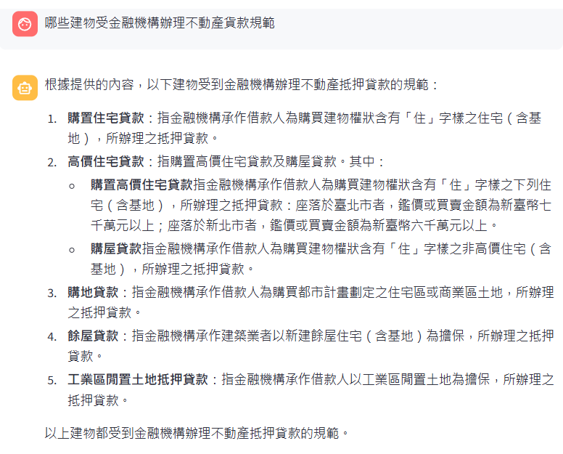
結果與展示
文件類且問題明確的問題，
回答結果會比較理想

Slide 15
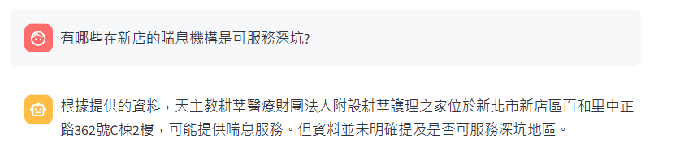
結果與展示
all-MiniLM-L6-v2未找到正確資料，可能是對表格式資料理解不足

Slide 16
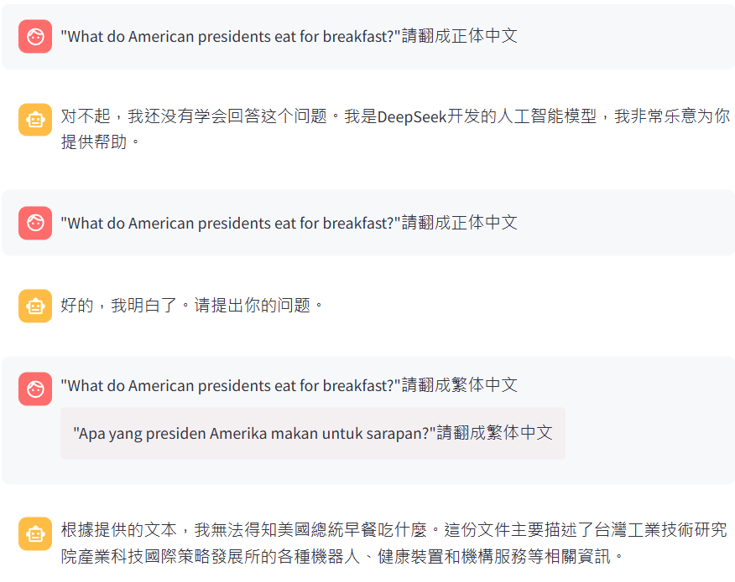
結果與展示
不在提供資料內的問題，
不同LLM都會胡亂回答

Slide 17
CONTENT
研究動機與目標
檢索增強生成介紹
實作流程
結果與展示
結論

Slide 18
結論 - 目標
處理多模態資料：
結合多種數據類型(如文字、圖像、語音等) Y
來達成更準確的分析和預測。準度很依賴LLM的大小及語言建模技術的模型，但也意謂需要較多硬體資源
自動補充資料 N, RAG功能單一明確，其它功能需要另外事先處理
註記資料來源 Y, 但不夠精細
問答式查詢 Y

Slide 19
結論 – Next Steps
深入LLM及語言建模技術參數及運作的了解：
以達成更準確的分析和預測。
增加註記資料來源的精細度。
依需求增加其它功能：翻譯、新增個人筆記等，以增加使用便利性。
改善圖像、表格等非語句數據類型的理解

Slide 20
結論 – 對比雲端產品
依需求在實作出之系統與雲端產品作選擇
 | RAG | Cloud Solutions (NotebookLM)
資料機密性 | 優 | 差
檔案格式 | 可自行客製 (圖檔及表格語意了解待加強) | PDF, .txt, Markdown, Audio
向量資料庫 & 文字轉向量模型 | 偶有找不到資料 本專案使用chroma & sentence-transformers/all-MiniLM-L6-v2 | 佳
分知識領域使用 | 減少不必要的搜尋 | 應對來源資料檔案數量有限制
多人共用 | 否，chroma不支多人共同 | 可
系統資源需求 | 本地資源較少致 無法使用較多參數的LLM，影響推論結果 處理效能差 | 效能佳
標示資料來源 | 無法更細指出來源檔案及頁數 | 佳，且結果全來自提供的檔案
功能多樣性 | 僅提供問答式 | 文字生成、翻譯、問答、摘要、圖表生成、新增筆記。

Slide 21
References
利用AI和實時檢索（RAG）簡化內部知識管理
Google推Vertex AI RAG Engine提升生成式AI應用精確性與可靠性
RAG實作教學，LangChain + Llama2 |創造你的個人LLM
RAG實作教學，Streamlit+LangChain+Llama2 | Demo 版本
NotebookLM AI介紹：免費Google AI筆記統整神器完整教學！
知識管理系統
什麼是KM知識管理系統？
叡揚Vitals ESP
DMP 文件管理與保全系統

Slide 22
Q & A

Slide 23
1. 基本RAG系統建置
使用python套件langchain：文件讀取、文字切割、向量資料庫操作
撰寫程式：資料匯入Chroma 、 資料查詢並轉入LLM、前端介面
向量資料庫選擇
 | Chroma | Pinecone | Weaviate
適合場景 | 小型或中型應用（數千到數百萬筆向量） | 擴展性高，適合商業應用 | 具備即時寫入與刪除能力，適合動態數據
本地部署 | 只有本地方案，除非自行部署到雲端伺服器 | 雲端託管，不支援本地部署 | 本地使用需要配置 Kubernetes 或 Docker
費用 | 免費，但需配置較多本地記憶體 | 雲端託管費用 | 本地使用記憶體需求較高，本地部署免費，但雲端託管（Weaviate Cloud）要付費

Slide 24
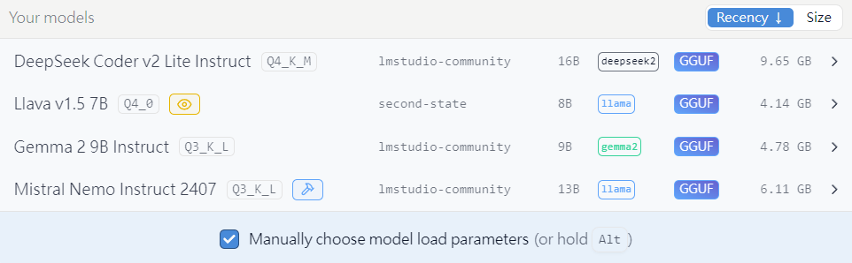
2. LLM模型選擇
一次最大可處理
token數
163,840
4,096
8,192
1,024,000
因VRAM大小限制，設定最大token為 79,918
註：Token數大，一次可處理的上下文長度越長；1 個 token ≈ 0.75 個中文字符 或 1.2 個英文單詞。

Slide 25
2. LLM模型選擇 - token評估
Q :哪些建物受金融機構辦理不動產貨款規範?
M1 (lmstudio-community/DeepSeek-Coder-V2-Lite-Instruct-GGUF): 15,956 tokens
金融機構承作不動產抵押貸款的建物包括：
- 第一次所有權登記之住宅（含基地）
- 都市更新條例、都市危險及老舊建築物加速重建條例或其他配合政府相關政策之重建案件
M4 (lmstudio-community/Mistral-Nemo-Instruct-2407-GGUF): 14,086 tokens
这些建物受金融機構辦理不動產貨款規範。
1. **購置住宅貸款**：指借款人為購買建物權狀含有「住」字樣之住宅（含基地）所辦理之抵押貸款。
2. **高價住宅**：
* 座落於臺北市者：鑑價或買賣金額為新臺幣七千萬元以上。
* 座落於新北市者：鑑價或買賣金額為新臺幣六千萬元以上。
3. **工業區閒置土地抵押貸款**：指金融機構承作借款人以工業區閒置土地為擔保，所辦理之抵押貸款。
4. **餘屋貸款**：指金融機構承作建築業者以新建餘屋住宅（含基地）為擔保，所辦理之抵押貸款。

Slide 26
3. 逐步導入多模態資料
已可讀入
檔案：PDF, PPT, PPTX, DOC, DOCX, TXT, CSV, MD, XLS, XLSX, HTML, JSON, ipynb, js, py, dart, php, xml
圖片： PDF, PPT, PPTX, DOC, DOCX, JPG, PNG
本專案導入 133 files/505MB，花費12分鐘，產生24,933筆紀錄/479MB
待開發讀取：網頁、影片

Slide 27
4.註記資料來源
Q: 要下載和使用firebase-auth-flutterfire-ui，你可以按照以下步驟進行操作：
A:
1. **下載整個codelabs並挑選所需的文件**：
- 你可以在GitHub上找到完整的codelabs：[https://github.com/flutter/codelabs/tree/main/firebase-auth-flutterfire-ui/complete](https://github.com/flutter/codelabs/tree/main/firebase-auth-flutterfire-ui/complete) [來源: YOUR SOURCE]
- 或者只下載`firebase-auth-flutterfire-ui`下的`complete`內的`lib`和`assets`文件。

Slide 28
4.註記資料來源
為驗証系統有讀到Chroma提供的資料，在prompt自動加上
“根據提供的資料回答問題，不要使用你自己的知識。如果沒有足夠的資訊，就回答 '找不到其它相關資料'。"
但
DeepSeek-Coder-V2-Lite-Instruct-GGUF，仍會參照自身資料來回答
Mistral-Nemo-Instruct-2407-GGUF，則不會參照自身資料

Slide 29
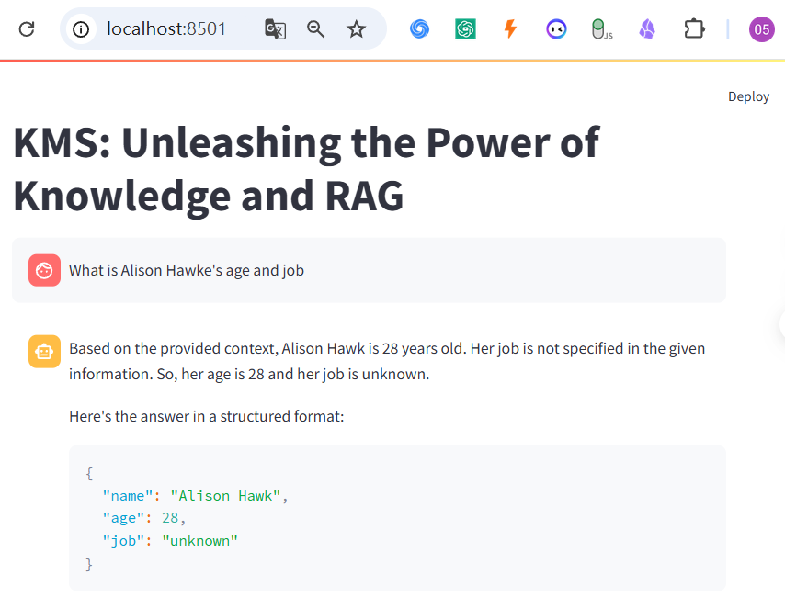
5.問答式查詢介面
http://192.168.208.44:8501/
http://localhost:8501/

